Slide 1


Tugas Akhir
Rancang Bangun Front-end Aplikasi MOJARNIK (Modul Pembelajaran Elektronik) Dengan Menggunakan Framework Flutter
Nama : Patra Purbaya
NIM : 3201816094
Jurusan : Teknik Elektro
Program Studi : D-III Teknik Informatika
Dosen Pembimbing : Fitri Wibowo, S.ST., M.T.

Slide 2
Latar Belakang
Adanya kondisi dari pandemi COVID-19 yang menyebabkan dampak yang cukup besar terhadap berbagai aspek kehidupan seperti aspek pendidikan, ekonomi, kesehatan, dan pariwisata.
Masyarakat di berbagai negara termasuk di Indonesia harus beradaptasi dengan kebiasaan baru (New Normal) dalam aspek pendidikan.
Proses Belajar Mengajar (PBM) yang sebelumnya banyak dilakukan di dalam ruang kelas dengan bertatap muka langsung saat ini harus beralih ke sistem pembelajaran online atau dalam jaringan (daring).
Oleh karena itu, adanya modul pembelajaran elektronik (E-Modul) akan membantu pengajar dalam hal pendistribusian materi ajar secara efektif dan terstruktur.

Slide 3
Rumusan Masalah
Berdasarkan latar belakang yang telah diuraikan sebelumnya, maka rumusan masalah dalam Tugas Akhir ini adalah Bagaimana merancang dan membangun Front-end aplikasi MOJARNIK (Modul Pembelajaran Elektronik) Dengan Menggunakan Framework Flutter ?

Slide 4
Tujuan dan Manfaat
Tujuan
Menghasilkan aplikasi modul pembelajaran berbasis mobile yang membantu dosen dan mahasiswa di Politeknik Negeri Pontianak sebagai media perantara dalam mengakses modul yang diberikan oleh dosen kepada mahasiswa.
Manfaat
Mempermudah mahasiswa mengakses modul yang diberikan oleh dosen
Mempermudah dosen memberikan modul pembelajaran kepada mahasiswa
Menghemat biaya dan tenaga mahasiswa serta dosen dibandingkan dengan penggunaan modul secara konvensional.
Sebagai solusi dari kondisi pandemi COVID-19 yaitu dengan membatasi interaksi secara langsung agar menekan penyebaran virus.

Slide 5
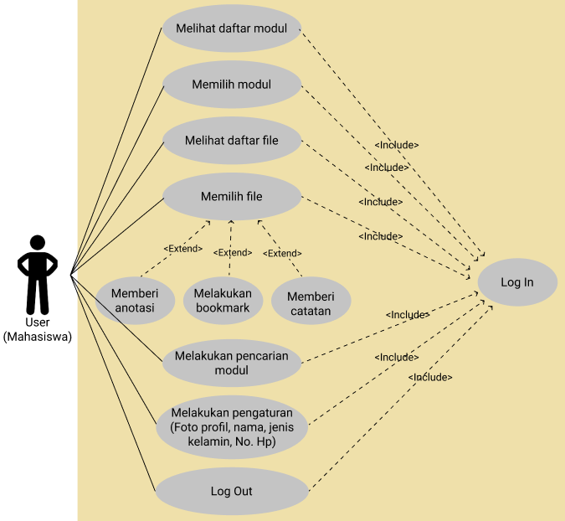
Use Case Diagram
Pemodelan yang digunakan untuk menggambarkan sebuah interaksi antara satu atau lebih aktor sehingga terciptalah skenario di dalam sistem yang akan di rancang, agar mudah untuk memahami siapa saja yang dapat menggunakan fungsi-fungsi yang terdapat di dalam software tersebut.
Use Case Diagram

Slide 6
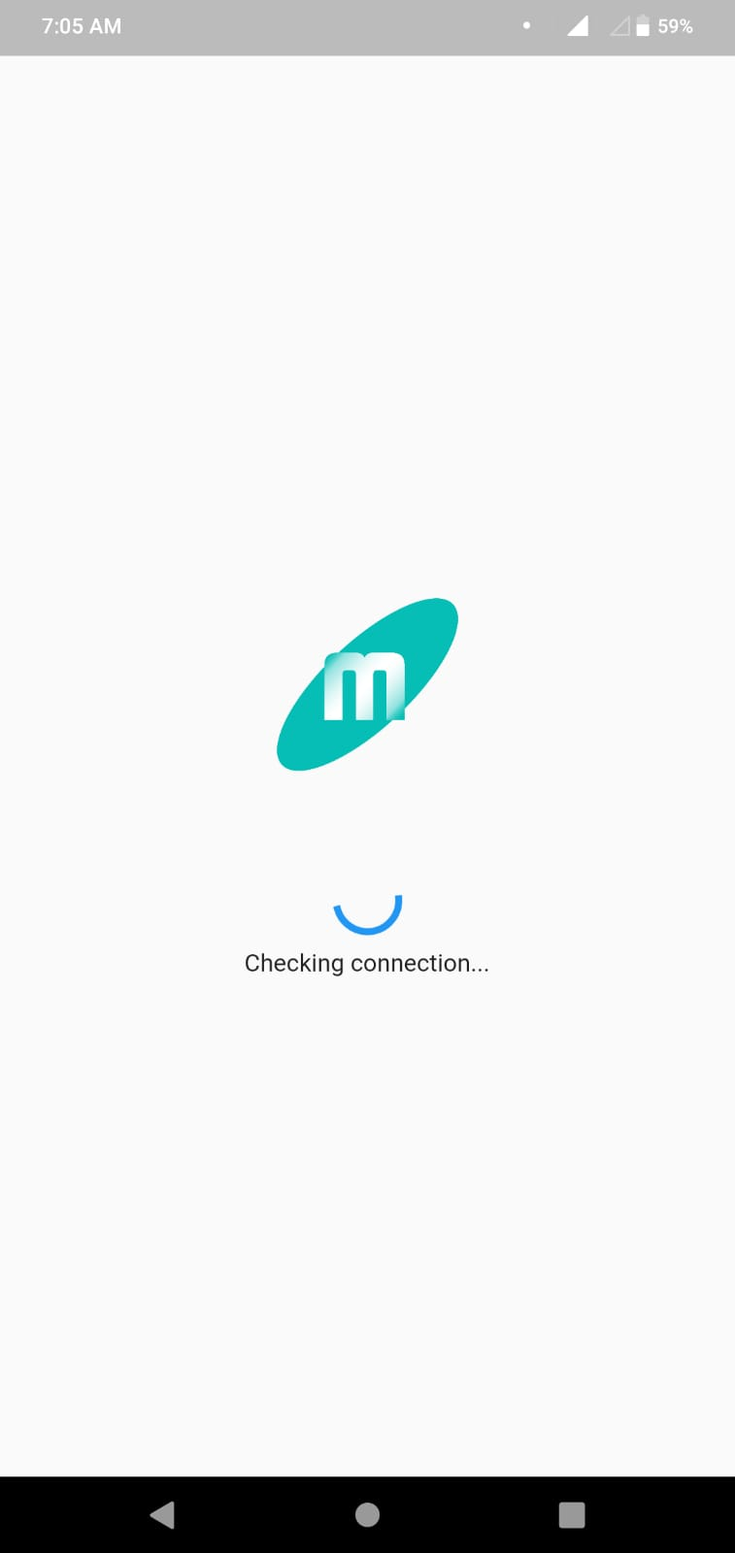
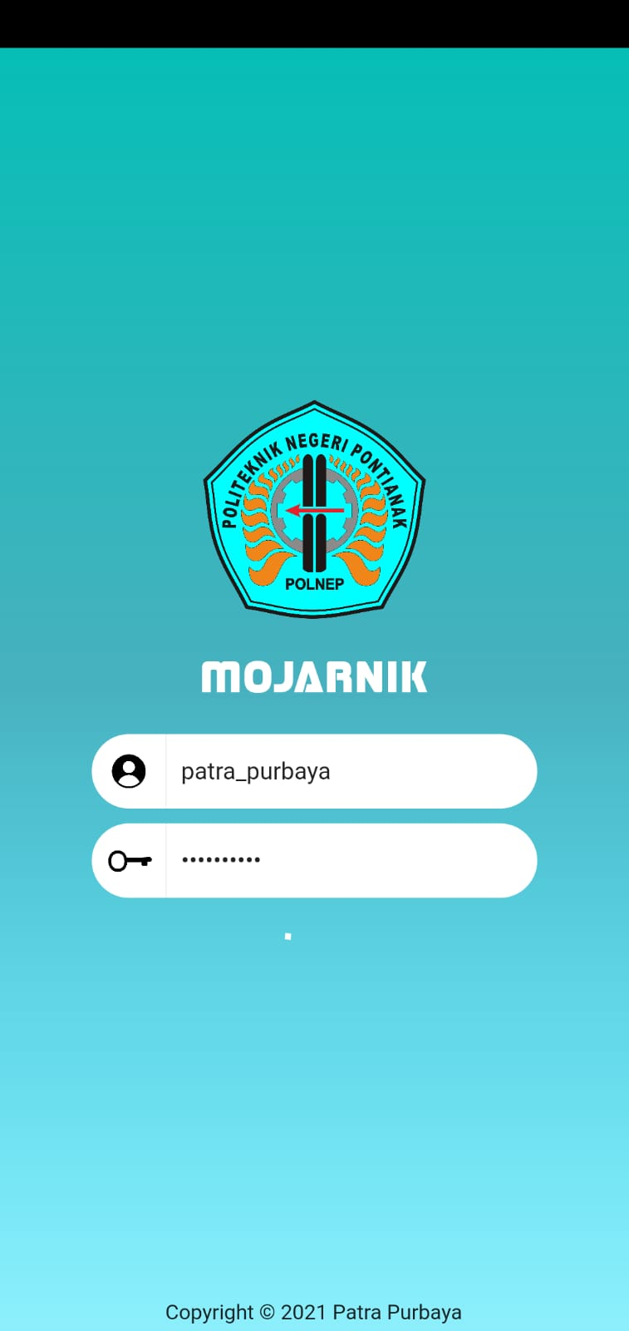
Tampilan Antarmuka Launch → Login
Connection Checking
Halaman Login

Slide 7
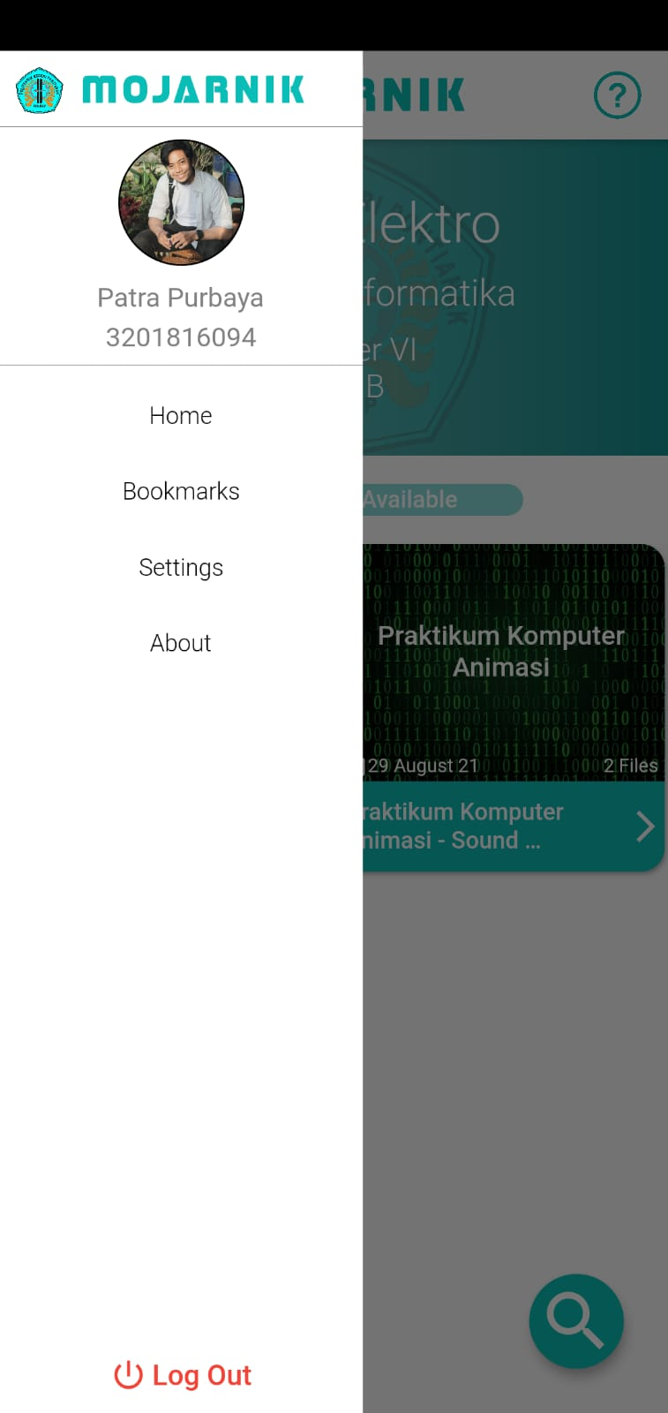
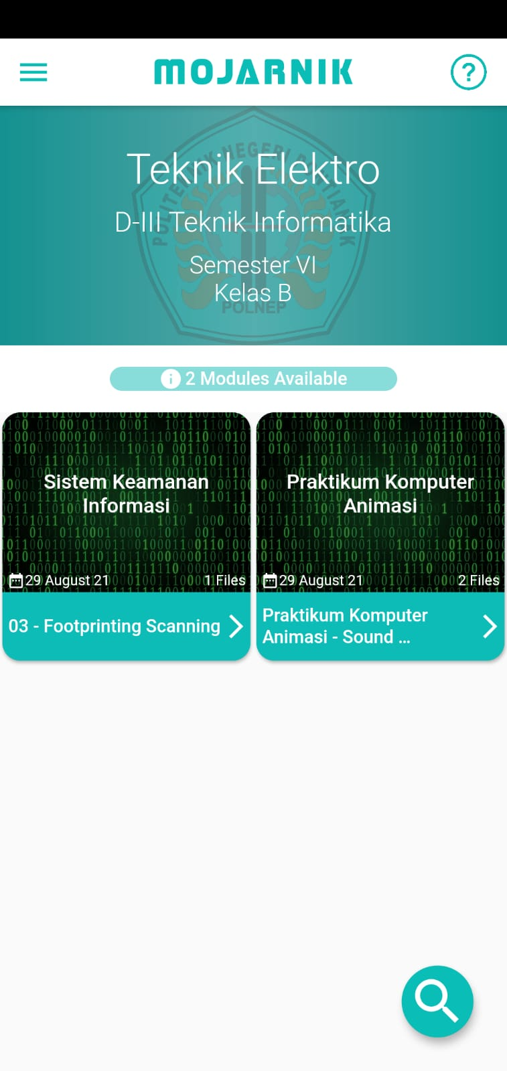
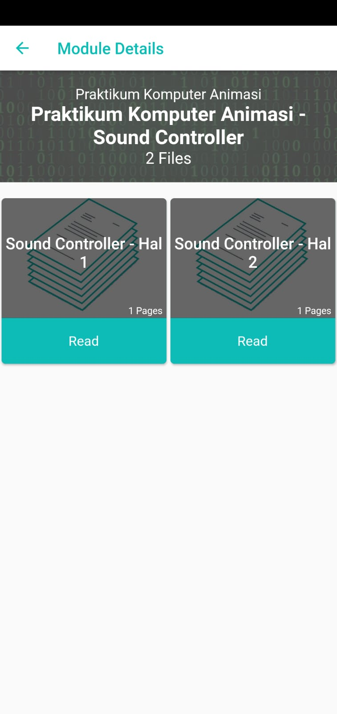
Tampilan Antarmuka Home → Detail Modul → Read
Drawer
Halaman Home
Halaman Detail Modul

Slide 8
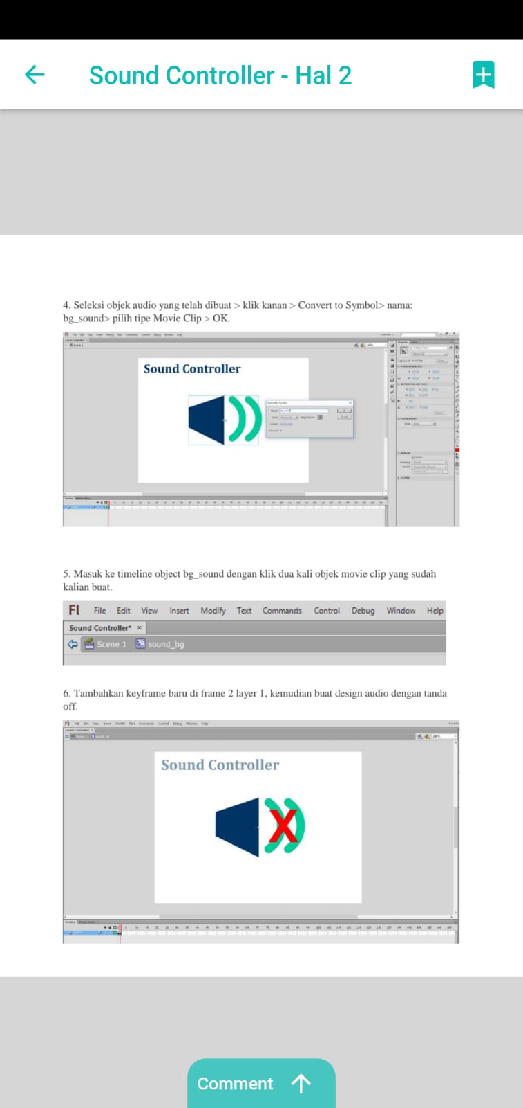
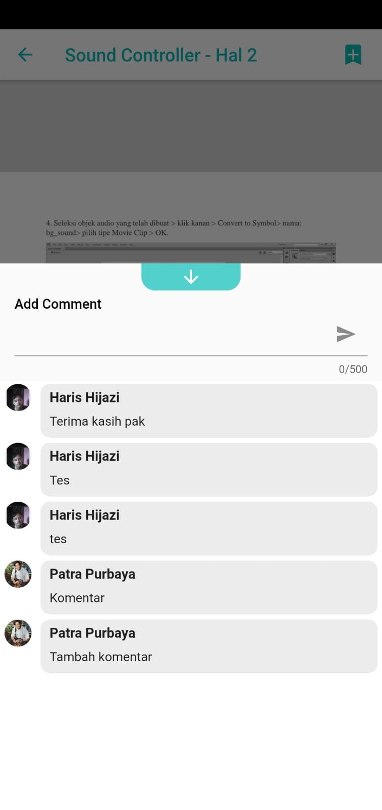
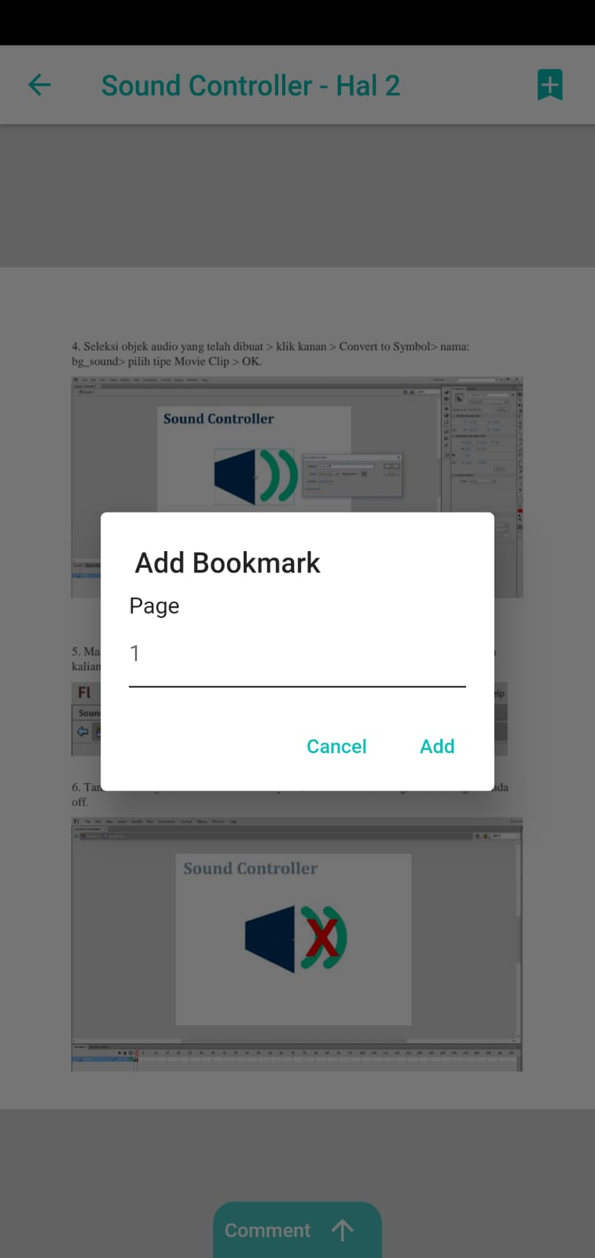
Tampilan Antarmuka Home → Read
Halaman Read
Halaman Read - Komentar
Halaman Read – Tambah Bookmark

Slide 9
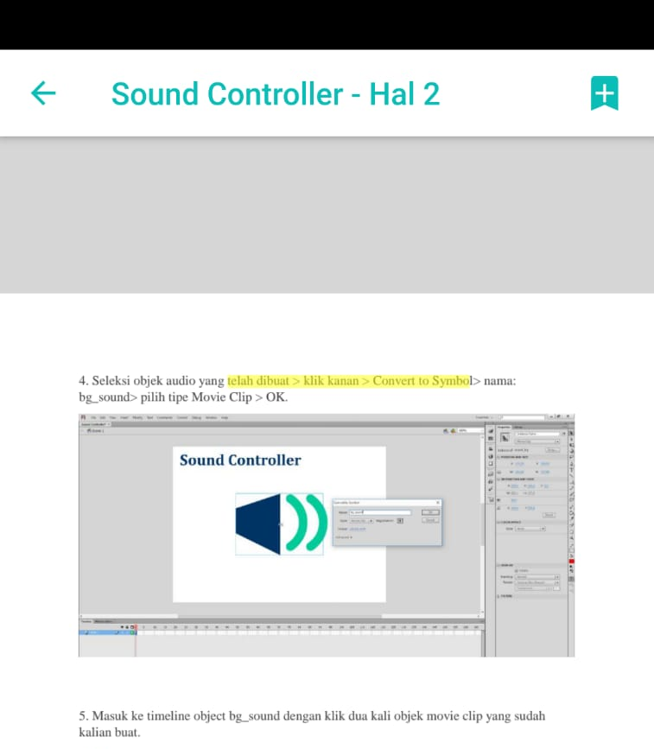
Tampilan Antarmuka Home → Read
Halaman Read – Menambah Anotasi

Slide 10
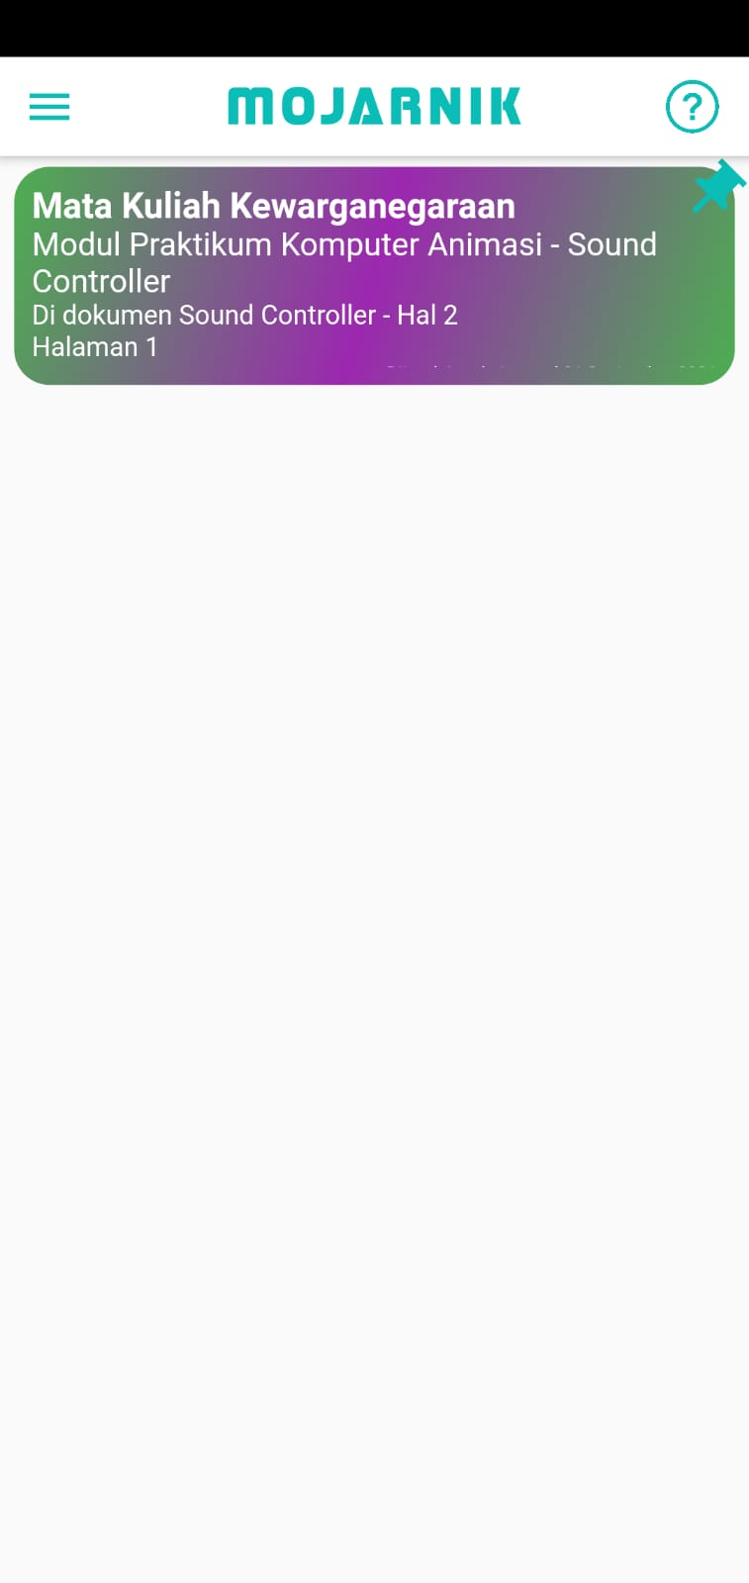
Tampilan Antarmuka Bookmark
Drawer
Halaman List Bookmark

Slide 11
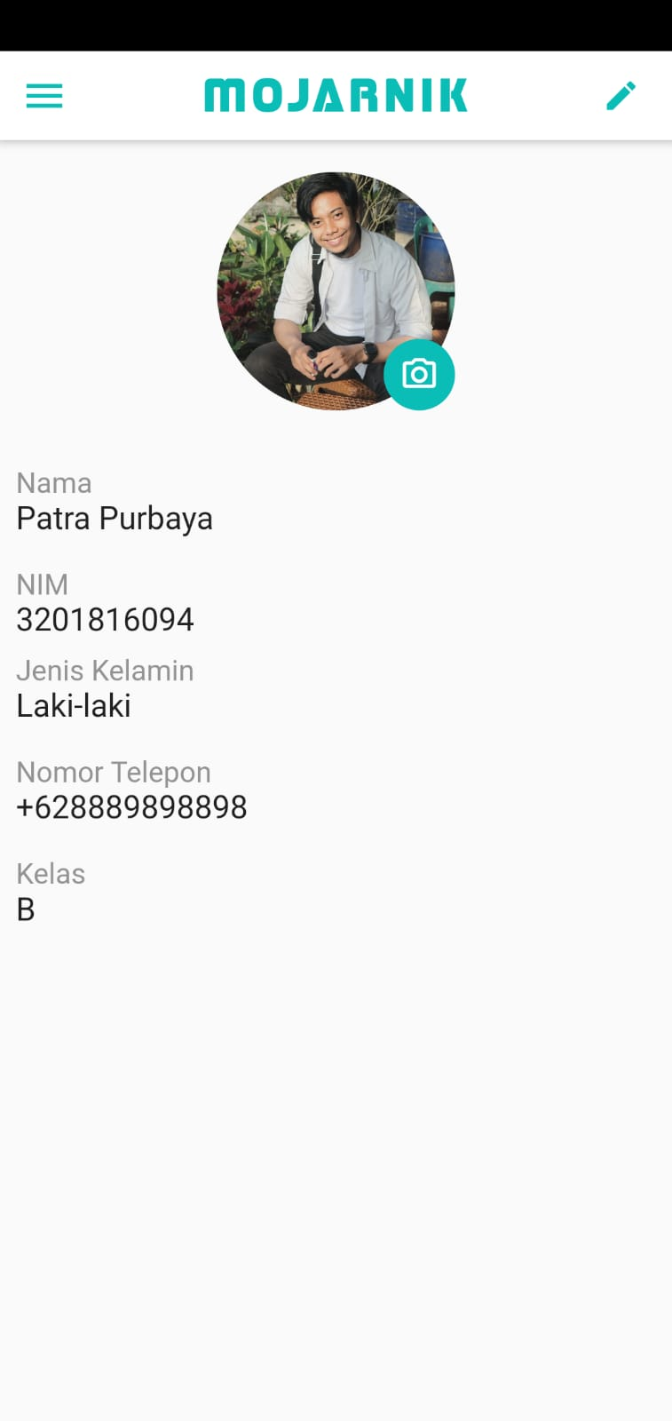
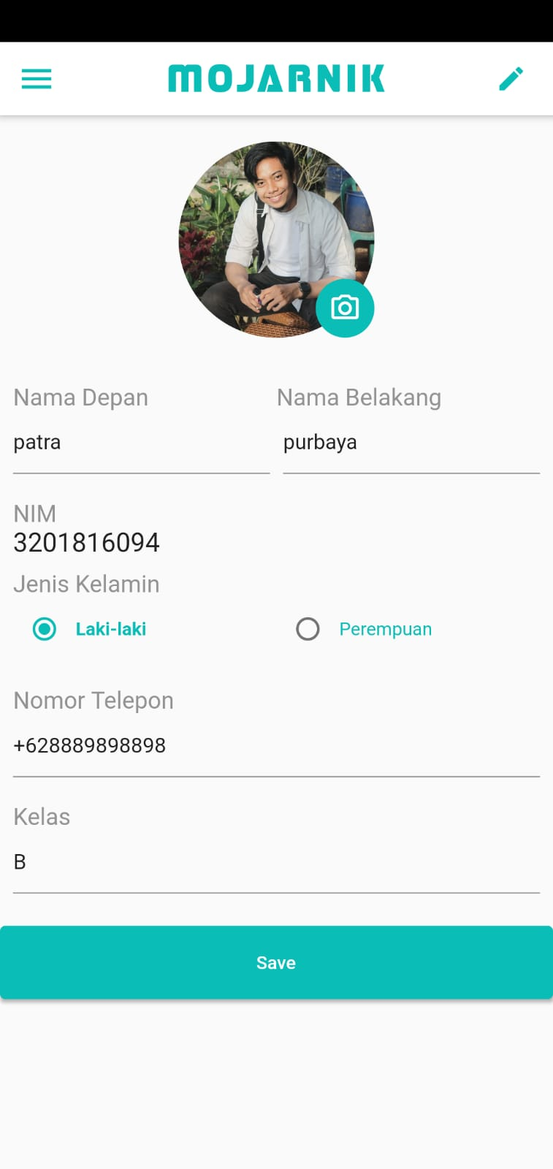
Tampilan Antarmuka Settings
Drawer
Halaman Settings
Halaman Settings - Edit

Slide 12
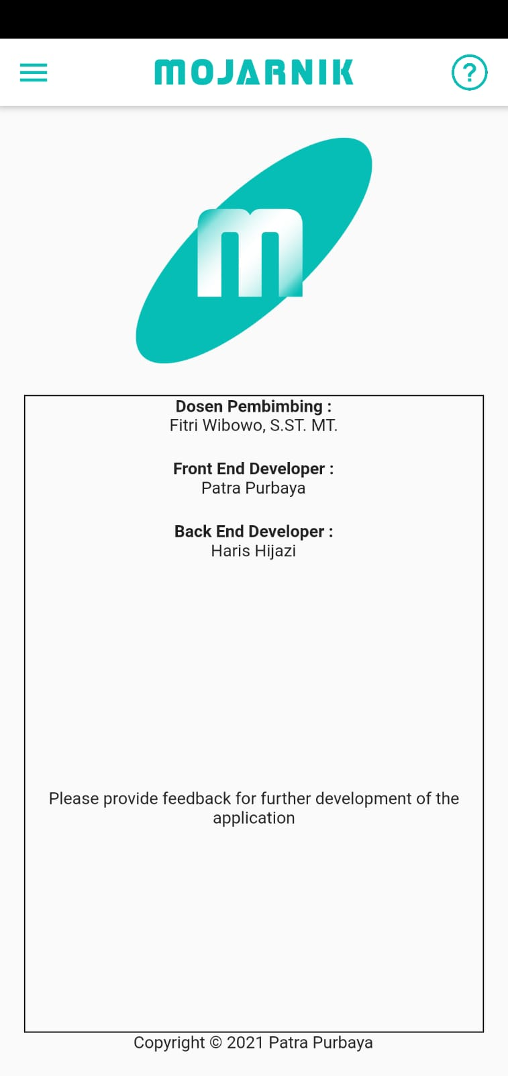
Tampilan Antarmuka About
Drawer
Halaman About

Slide 13
Sekian dan Terima Kasih
Kritik dan saran sangat penting untuk perkembangan yang lebih baik.
Patra Purbaya

